Slide 1


第五章 数据查询
(四)

Slide 2

CONTENTS
子查询
Part 4
合并查询结果
Part 5
将查询结果输出到其它表
Part 6

Slide 3
子查询
Part 4
由于连接查询的效率不高，因此出现了比连接查询性能更好的子查询，在MySQL软件中如果通过子查询能实现的功能，推荐使用子查询来实现多表数据查询。
子查询是指在一个SELECT语句中再包含一个SELECT语句，外层的SELECT语句称为外部查询，内层SELECT语句称为内部查询或子查询。
子查询被包含在WHERE子句中作为条件，在执行时通常是先执行子查询的SQL语句得到查询结果，然后再将其结果作为条件完成查询的操作。子查询通常与比较运算符、列表运算符IN，存在运算符EXISTS，all和匹配运算符ANY（SOME）等一起构成查询条件。

Slide 4
1 使用比较运算符进行子查询
例 查询平均成绩不及格学生的学号、姓名。

Slide 5
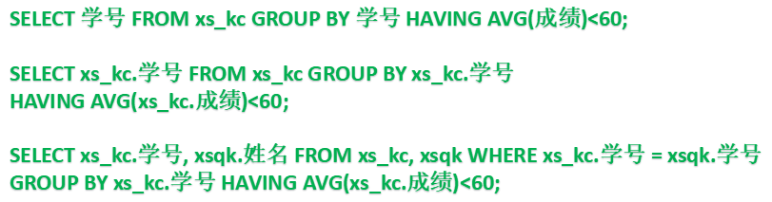
1 使用比较运算符进行子查询
例 查询平均成绩不及格学生的学号、姓名。

Slide 6
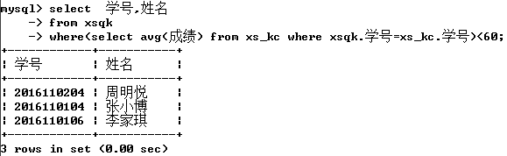
1 使用比较运算符进行子查询
例 查询平均成绩不及格学生的学号、姓名。
SELECT 学号, 姓名 FROM xsqk WHERE (SELECT AVG(成绩) FROM xs_kc WHERE xsqk.学号 = xs_kc.学号)<60;

Slide 7
2使用IN的子查询
当主查询条件在子查询的查询结果中时，就可以通过关键字IN来进行子查询，否则，可以用NOT IN来进行子查询。
例 在kc表中查询课程号、课程名、授课教师、开课学期和学时，要求查询的课程必须已有学生选修。
SELECT * FROM kc
WHERE `课程号` IN ('101','102','103','105','106','107','108','109','110');
SELECT `课程号` FROM `xs_kc`
SELECT DISTINCT `课程号` FROM `xs_kc`
SELECT * FROM kc WHERE `课程号` IN (SELECT DISTINCT `课程号` FROM `xs_kc`);

Slide 8
3 使用ANY的子查询
ANY子查询表示主查询的条件为满足子查询返回查询结果的其中一条数据记录。ANY子查询有三种方式：=ANY；>ANY(>=ANY)和<ANY(<=ANY)。其中：
=ANY的功能和IN子查询一样；
SELECT * FROM kc WHERE `课程号` IN (SELECT DISTINCT `课程号` FROM `xs_kc`);
SELECT * FROM kc WHERE `课程号`=ANY (SELECT DISTINCT `课程号` FROM `xs_kc`);
>ANY(>=ANY)表示比子查询中返回的数据记录中其中一条要大（或等）；
<ANY(<=ANY) 表示比子查询中返回的数据记录中其中一条要小（或等）；

Slide 9
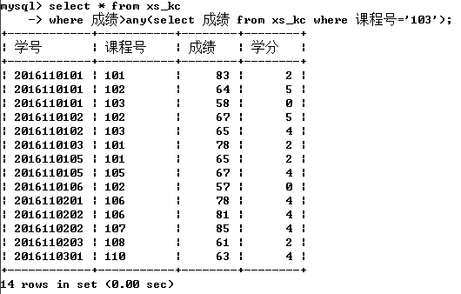
例 查询xs_kc，要求这些记录的成绩高于课程号为103的任意一个学生的成绩。
分析：在xs_kc表中，课程号为103的成绩有三个：58，65，54。本例的要求是查询的的记录是比最低分54分更高的记录信息
SELECT * FROM xs_kc WHERE 成绩 > ANY
(SELECT 成绩 FROM xs_kc WHERE 课程号='103')

Slide 10
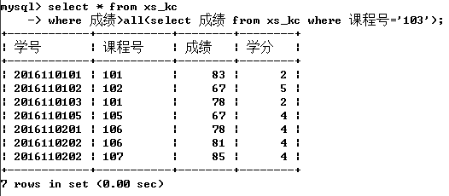
4 使用ALL的子查询
ALL子查询表示主查询的条件为满足子查询返回查询结果中所有数据记录。ALL子查询有两种方式： >ALL(>=ALL)和<ALL(<=ALL)。其中，>ALL(>=ALL)表示比子查询中返回的数据记录中最大值要大（或等）的记录；<ALLY(<=ALL) 表示比子查询中返回的数据记录中最小值要小（或等）的记录；
例 查询xs_kc表中的记录，要求这些记录的成绩高于课程号为103的所有学生的成绩。
SELECT * FROM xs_kc WHERE 成绩 > ALL
(SELECT 成绩 FROM xs_kc WHERE 课程号='103')

Slide 11
5 使用EXISTS的子查询
EXISTS子查询是一个布尔类型，返回值为True或False，其作用是检查子查询是否存在一条记录，如果存在，结果为True，否则为False。
NOT EXISTS的作用与之相反。
查询时EXISTS对外表采用遍历方式逐条查询，每次查询都会与EXISTS的条件语句比较得出结果，如果为True则返回当前遍历到的记录，否则不能返回记录行，丢弃当前遍历到的记录。

Slide 12
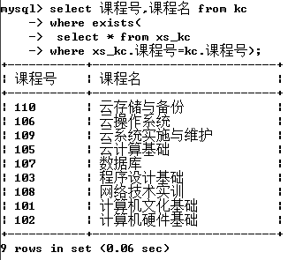
例 在kc表中查询已有学生选修的课程号和课程名。
SELECT 课程号, 课程名 FROM kc WHERE EXISTS
();

Slide 13
合并查询结果
Part 5
在MySQL中可以采用UNION关键字来实现合并查询结果。
语法规则：
    SELECT 列名 FROM 表名1
    UNION [ALL]
    SELECT 列名 FROM 表名2
1、产生的结果集在内存中；
2、前后表的列名数量和数据类型要一致
3、使用UNION和UNION ALL的区别：使用UNION连接查询结果时，会去掉相同的行；使用UNION ALL连接的时候，不会去掉相同行。

Slide 14
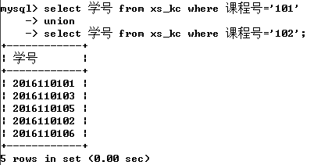
1 使用UNION的合并操作
例 使用UNION合并查询选修了课程号为101和102的学生学号。

Slide 15
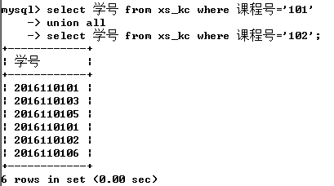
2 使用UNION ALL的合并操作
例5.69使用UNION ALL合并查询选修了课程号为101和102的学生学号。
可见，使用UNION ALL进行合并查询结果后，有两条记录“2016110101”是相同的，因为这个学生同时选修了课程号为101和102的课程。

Slide 16
将查询结果输出到其它表
Part 6
在对表进行查询时，可以将查询结果保存到一个新表中，这种方法常用于创建表的副本或创建临时表。新表的列为SELECT子句指定的列，数据类型为原表的数据类型，属性方面保留了非空属性和默认值属性，忽略如主键、外键约束等其它属性。
有两种方式将查询结果输出到文件，一种是输出前其它表未创建的情况，另一种是输出前其它表已存在的情况。

Slide 17
1 输出前其它表未创建的情况
语法规则：
CREATE TABLE 新表 SELECT 列名列表 FROM 原表 WHERE 条件;
例 查询成绩在75分以上的学生学号，课程号和成绩，并将查询结果保存在新表xs_kc4中。
create table xs_kc4 select 学号,课程号,成绩 from xs_kc where 成绩>=75;
注意：
新产生的表保留了原表中的数据类型、默认值和空值约束，但忽略了主键和外键约束。

Slide 18
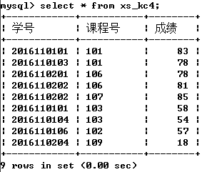
2 输出前其它表已存在的情况
语法规则：INSERT INTO 其它表 SELECT列名列表 FROM 原表 WHERE 条件;
例 查询成绩小于60的学生学号、课程号和成绩，并将查询结果保存到xs_kc4表中。
insert into xs_kc4 (学号,课程号,成绩) value
('2016110118', '103', 86);
insert into xs_kc4 select 学号,课程号,成绩
from xs_kc where 成绩<60;
可见，在原表xs_kc4中新增了成绩小于60的四条记录。

Slide 19
注意：
如果xs_kc4有主键约束，则在通过查询输入时同其它表的输入一样，主键不能有重复值：
例如，为xs_kc4表先设置学号，课程号为主键：
alter table xs_kc4 add primary key(学号,课程号);
再通过查询xs_kc表向xs_kc4表输入记录（这里查询成绩小于70的学生学号、课程号和成绩，并将查询结果保存到xs_kc4表中）。
insert into xs_kc4 select 学号,课程号,成绩 from xs_kc where 成绩<70;
ERROR 1062 (23000): Duplicate entry '2016110101-103' for key 'PRIMARY'
可见，错误提示是由于重复输入主键值错误。

Slide 20
谢谢观看

